Slide 1
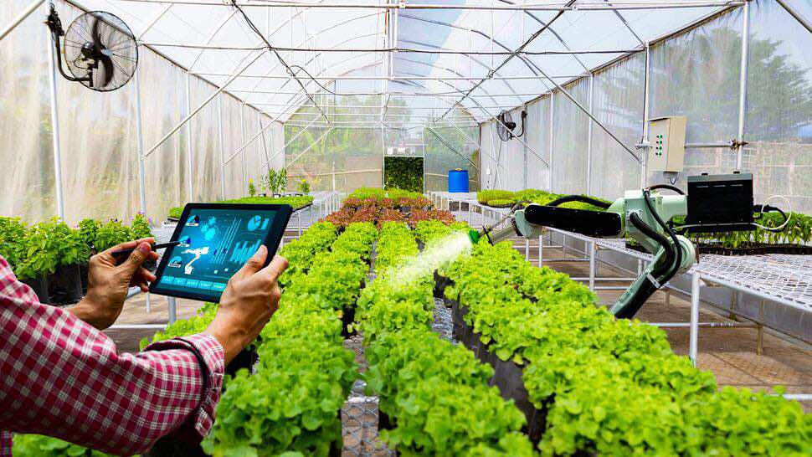

Mô hình nông nghiệp thông minh

Slide 2
Nội dung cần tìm hiểu:
Mô hình nông nghiệp thông minh là gì
Ứng dụng mô hình nông nghiệp thông minh
Lợi ích của mô hình nông nghiệp thông minh

Slide 3
1) Mô hình trồng trọt là gì
Nông nghiệp thông minh có thể được hiểu là việc sử dụng công nghệ thông tin để thực hiện quản lý thường xuyên và định lượng sản xuất nông nghiệp, phân bổ nguồn lực hợp lý theo quy luật tăng trưởng của sản phẩm nông nghiệp nhằm đạt được nền nông nghiệp hiệu quả cao, chi phí ít, chất lượng cao và thân thiện với môi trường.

Slide 4

2 Ứng dụng mô hình trồng trọt thông minh
a) Internet of Things (IoT) trong quản lý nông nghiệp
IoT trong nông nghiệp là việc sử dụng cảm biến kết nối vạn vật (IoT Sensor) để ứng phó với biến đổi khí hậu và cải tiến khí hậu trong nhà kính. Theo đó, các thiết bị cảm ứng sẽ được kết nối với thiết bị thông minh và điều khiển tự động trong suốt quá trình sản xuất nông nghiệp. Nhờ vậy, người nông dân có thể dễ dàng theo dõi và điều chỉnh các yếu tố môi trường như nhiệt độ, độ ẩm, ánh sáng, pH,… giúp tăng hiệu quả sản xuất, bảo vệ môi trường và lợi nhuận.

Slide 5
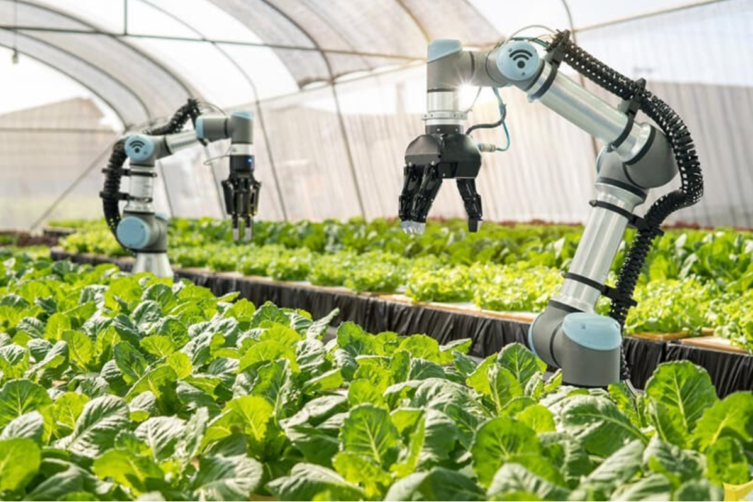
Robot và tự động hóa
Robot và tự động hóa được sử dụng với mục đích thay thế con người trong các hoạt động canh tác như gieo hạt, bón phân, tưới nước, thu hoạch…. Từ đó giúp khắc phục tình trạng thiếu hụt nhân công hoặc chi phí nhân công cao.
Ứng dụng thường gặp của công nghệ này bao gồm thu thập dữ liệu thông minh, máy bay không người lái, tưới tiêu tự động, robot thu hoạch,… Trong mô hình nông nghiệp thông minh tại Việt Nam, máy bay không người lái được áp dụng để gieo hạt, phun thuốc trừ sâu, thu thập dữ liệu vẽ bản đồ, dự báo sạt lở đất,… Tự động hóa được áp dụng cho hệ thống tưới tiêu, hỗ trợ phun sương khi nhiệt độ vườn quá cao, độ ẩm thấp.

Slide 6
c) Ứng dụng trí tuệ nhân tạo (AI)
Trí tuệ nhân tạo là việc ứng dụng công nghệ thông tin và AI để giải quyết các vấn đề trong sản xuất nông nghiệp. Điều này góp phần cải thiện năng suất, tăng hiệu quả sản xuất và giảm rủi ro cũng như chi phí sản xuất.
Công nghệ AI đóng vai trò quan trọng trong phát triển nông nghiệp thông minh tại Việt Nam. Nó được áp dụng trên nhiều lĩnh vực như dự báo thời tiết, giám sát sức khỏe cây trồng, robot nông nghiệp, phun thuốc thông minh, chẩn đoán dịch bệnh, canh tác,…
Ngoài ra, AI có khả năng tạo ra các phần mềm, xử lý dữ liệu Big Data để đưa ra phương án giải quyết phù hợp theo hướng bền vững trong tất cả các khâu từ sản xuất đến bàn ăn. Tại Việt Nam, trí tuệ nhân tạo tích hợp trên máy bay không người lái đã được thử nghiệm thành công và tăng tốc độ phun thuốc lên gấp 5 lần so với các loại máy móc khác.

Slide 7
3) Lợi ích của mô hình nông nghiệp thông minh
→Tăng năng suất và chất lượng sản xuất :
Nhờ áp dụng các công nghệ hiện đại trong nông nghiệp thông minh giúp tối ưu hóa các quy trình sản xuất, từ trồng trọt cho đến thu hoạch và lưu trữ.

Slide 8
→Tiết kiệm nước và năng lượng :
Các thiết bị cảm biến và công nghệ tự động hóa được ứng dụng vào mô hình sản xuất. Điều này giúp tối ưu hóa việc sử dụng nước và năng lượng sử dụng trong nông nghiệp. Điều này giúp hạn chế sự lãng phí nước mà không hiệu quả và giúp bảo vệ môi trường.
→ Hạn chế rủi ro trong nông nghiệp :
Các công nghệ thông minh được ứng dụng trong nông nghiệp giúp giảm thiểu tác động của các yếu tố tác động từ thiên nhiên như hạn hán, mưa lớn hoặc lũ lụt. Các cảm biến và hệ thống giám sát giúp phát hiện sớm các thay đổi trong môi trường và đưa ra các biện pháp phòng ngừa và xử lý kịp thời.
→ Giảm nhân công lao động :
Sử dụng robot và các máy bay nông nghiệp trong nông nghiệp thông minh giúp giảm tối đa lượng nhân công lao động và tăng chất lượng nhân công. Điều này giúp giảm chi phí và tăng tính hiệu quả của sản xuất. Cải thiện thu nhập cho người nông dân qua các mô hình phát triển nông nghiệp này.

Slide 9



